Slide 1


SYSTÈME AUTOMATIQUE DE DÉTECTION DE FRAUDE BANCAIRE : PRIORISATION DES TRANSACTIONS À RISQUE
Réalisé par LIWOKE LISUMBU Kewoly

Slide 2

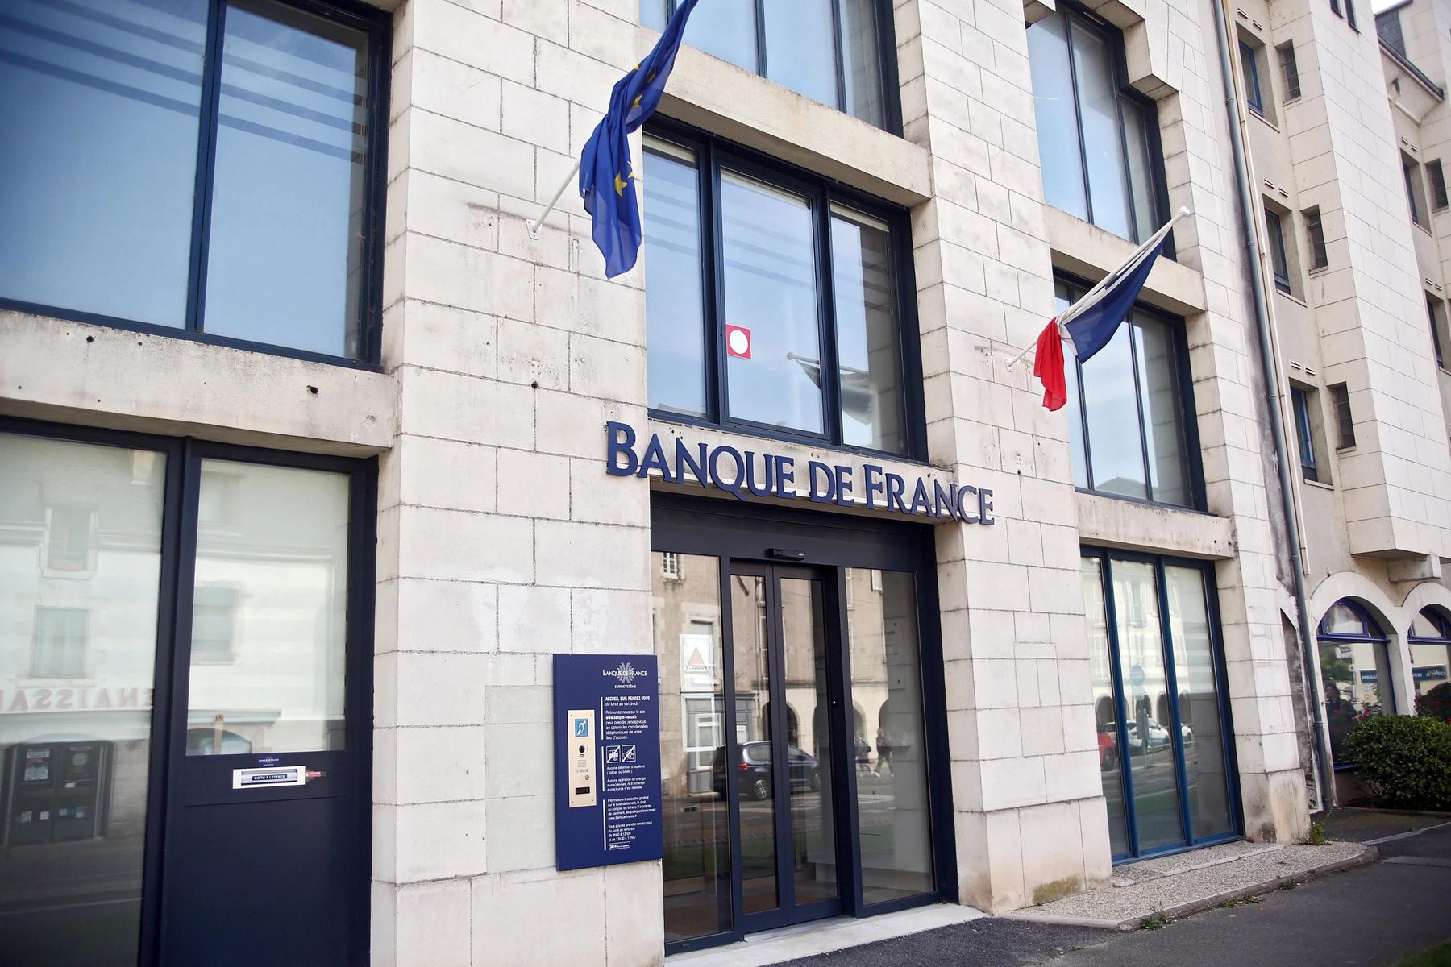
CONTEXTE et OBJECTIF
La Banque de France, à travers l’Observatoire de la Sécurité des Moyens de Paiement (OSMP), surveille et analyse l’évolution de la fraude sur les moyens de paiement en France.
En 2022, la fraude sur les paiements par carte a représenté 0,059 % des transactions en valeur, soit près de 1,2 milliard d’euros de préjudice.
Face à plus de 8 milliards de transactions par carte traitées chaque année, la détection automatique des comportements frauduleux constitue un enjeu majeur pour le secteur bancaire, à la fois financier, réglementaire et réputationnel.
Le vrai enjeu n’est pas de classer toutes les transactions, mais d’aider un analyste à concentrer son attention sur les cas les plus critiques.

Slide 3



PROBLÉMATIQUE MÉTIER
Financier : perte directe pour le porteur ou l'établissement émetteur.
Réglementaire : la Directive DSP2 impose des systèmes d'authentification forte (SCA) et de détection d'anomalies en temps réel.
Opérationnel : charge des équipes de contrôle en limitant les fausses alertes
Comment identifier automatiquement les transactions carte suspectes sans noyer les équipes dans de fausses alertes ?
Les analystes de l'OSMP ne peuvent pas examiner manuellement des millions de transactions alors que la fraude représente moins de 0,1 % des opérations.
Objectif : développer un score de risque pour prioriser efficacement les investigations.

Slide 4

DATASET
Source : Kaggle – ealtman2019/credit-card-transactions
24 M
500K
0,1%
Transactions repertoriés
Échantillon analysé
( Montant de la transaction, Date et heure,
Mode de paiement (Chip / Swipe / Online),
Code marchand (MCC),
État américain du commerçant)
Fraudes repertoriés

Slide 5

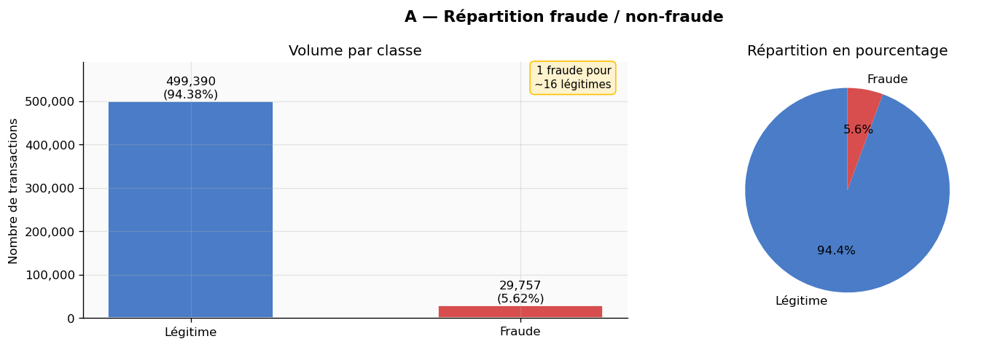
EDA

Slide 6
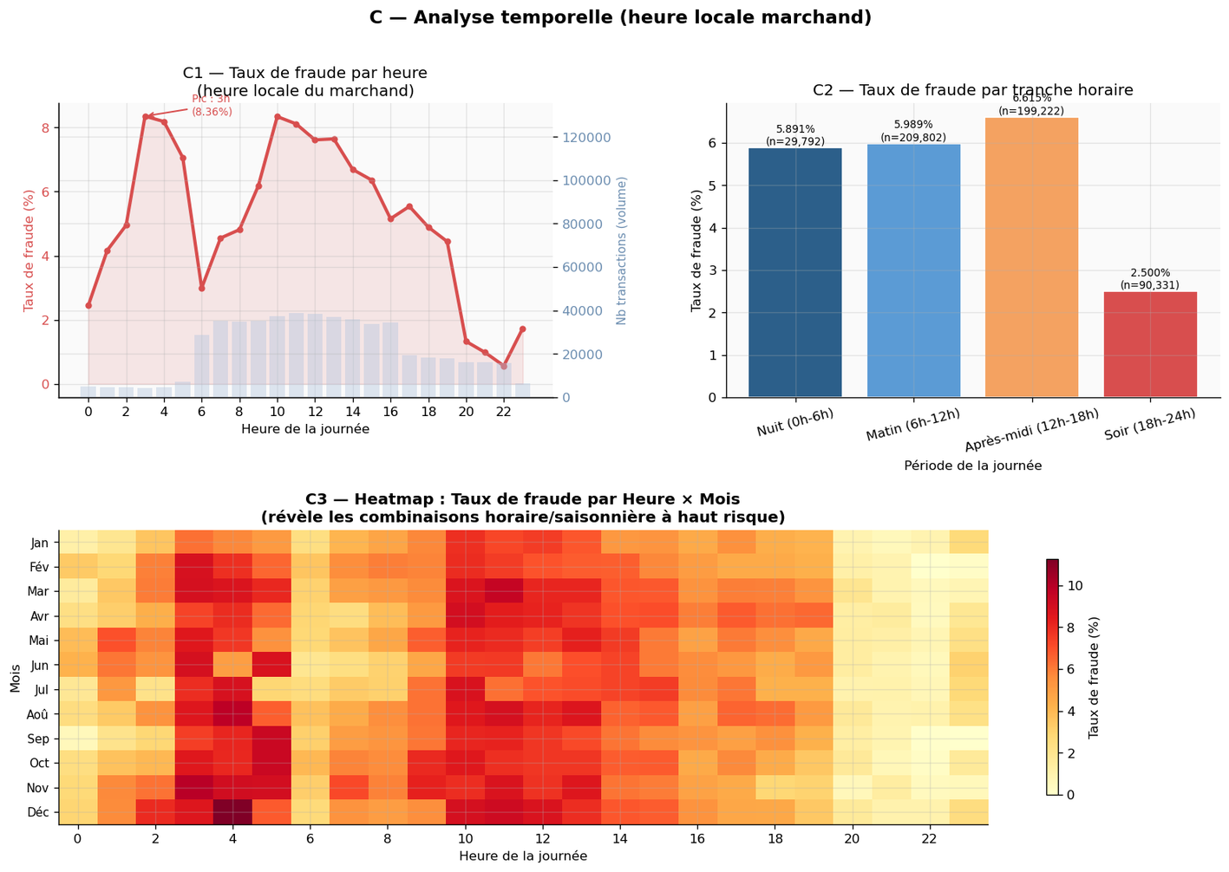
EDA

Slide 7
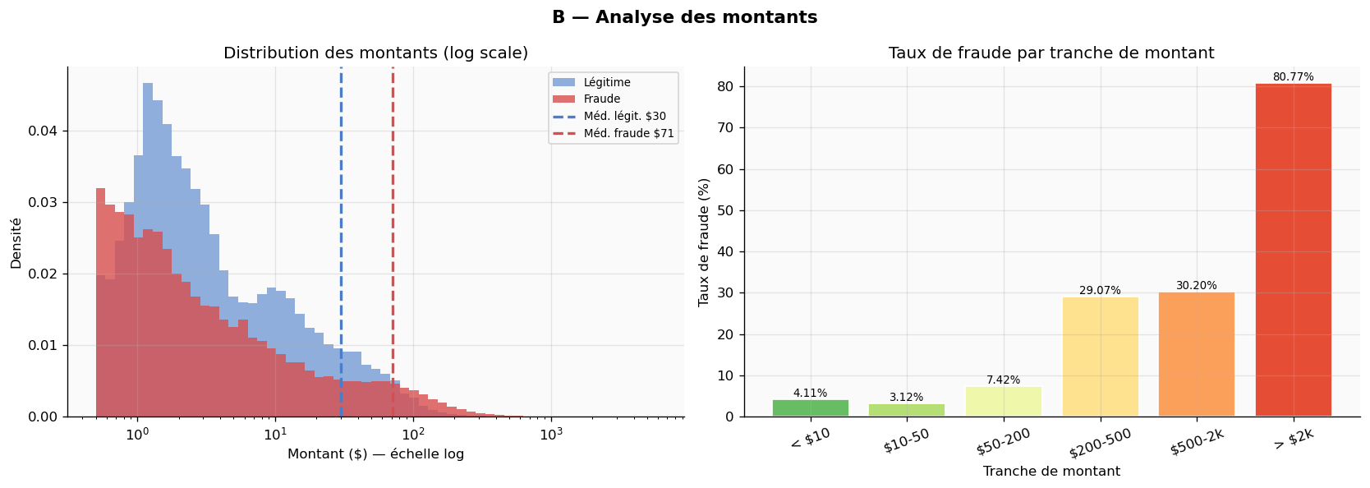
EDA

Slide 8
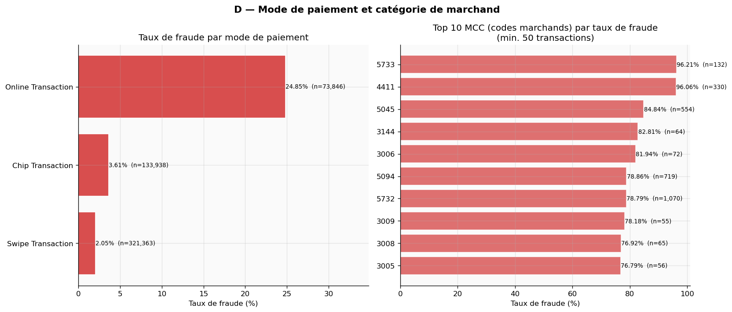
EDA

Slide 9

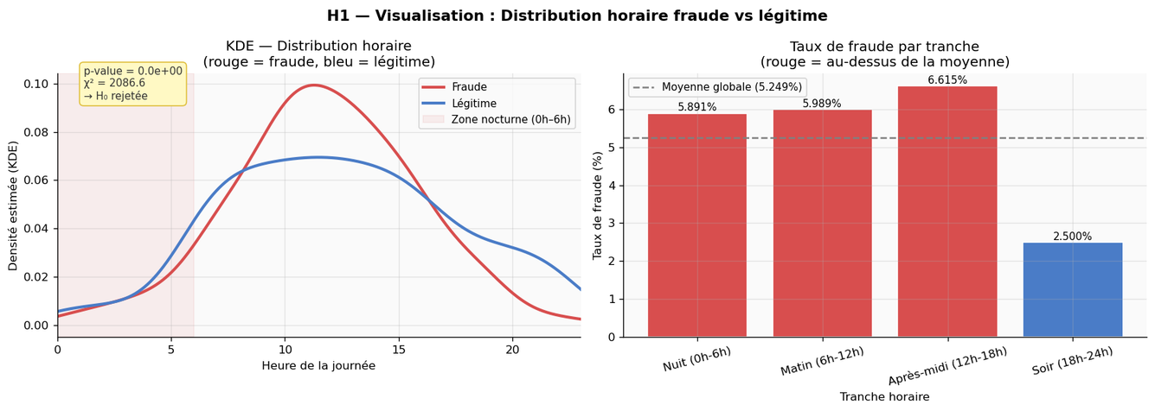
HYPOTHESES
1
H1 : la fraude n’est pas répartie uniformément dans le temps
2
le montant diffère entre fraude et légitime
3
H3 : le mode de paiement a un effet

Slide 10
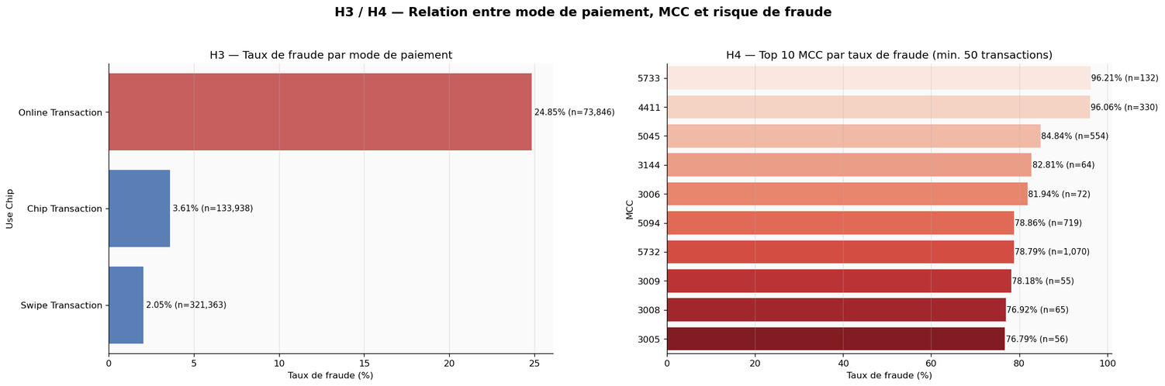
HYPOTHESES
1
H1 : la fraude n’est pas répartie uniformément dans le temps
2
le montant diffère entre fraude et légitime
3
H3 : le mode de paiement a un effet

Slide 11
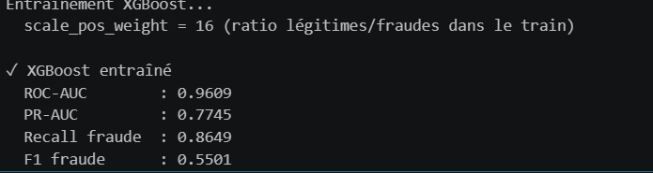
MODELISATION
2

Slide 12
DASHBOARD
H3 : le mode de paiement a un effet

Slide 13

THANK YOU

